Slide 1
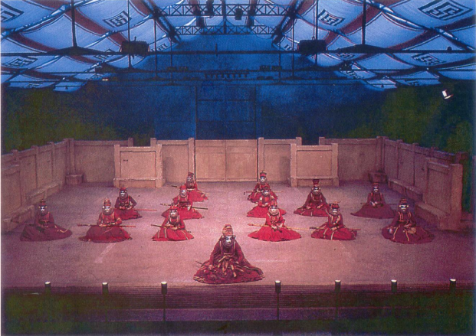
Les évaluations en section théâtre
Dans l’enseignement de l’option de spécialité aussi bien que dans l’option facultative, de la seconde jusqu’à la terminale, les évaluations en section théâtre rendent compte de l’investissement personnel des élèves dans cette matière. Elles sont le reflet des efforts fournis pour acquérir de nouvelles connaissances et développer de nouvelles capacités.
Ces évaluations trimestrielles prennent en compte aussi bien les travaux écrits que le travail sur le plateau, dans une égale proportion. Ces deux types de notes sont intégrées dans la moyenne trimestrielle, puis annuelle, au même titre que n’importe quelle autre matière.
Les travaux écrits, dans l’option de spécialité, préparent progressivement aux exercices de types bac. A ce titre, les élèves sont initiés à la lecture d’images et de documents iconographiques dans le cadre d’une problématique posée et dans une perspective qui permet de comparer les documents entre eux et les mises en scènes proposées. C’est en vue d’initier les élèves aux sujets de types I et II du baccalauréat que sont proposées des analyses de documents iconographiques.
Dans l’option facultative, l’investissement et les progrès concernant le travail sur le plateau sont valorisés, ainsi que l’assiduité et le dynamisme en cours.
De plus,dans l’option de spécialité tout comme l’option facultative, des analyses de spectacles, orales ou écrites, sont élaborées à partir des sorties et rencontres programmées. Ces travaux font l’objet d’une notation chiffrée qui compte dans la moyenne trimestrielle.
Document d’un sujet de type II du baccalauréat de théâtre de 2006 « Les intombés de Mnouchkine », site Educnet théâtre (http://www.educnet.education.fr/theatre/im_theatre_pdf/mnouchkine2b1/File).
Sujet : L’espace des Atrides (1990- 93) : un chœur.

